Slide 1
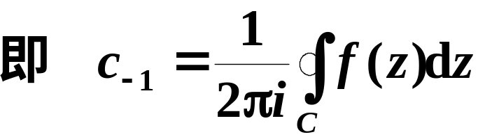





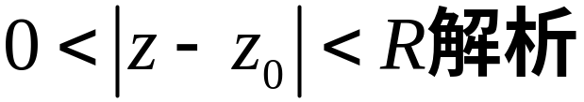




设
为
的一个孤立奇点;
的某去心邻域
C为邻域内包含
的任一条正向简单闭曲线

Slide 2

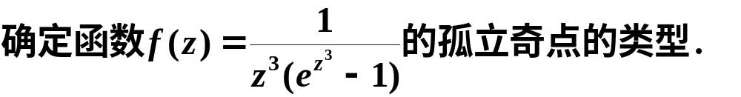


思考题
思考题答案

Slide 3

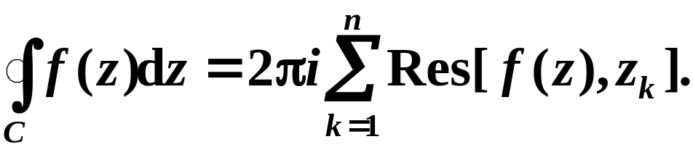

二、利用留数求积分
1.留数定理
函数
在区域 D内除有限个孤
立奇点
外处处解析, C 是 D内包围诸奇
点的一条正向简单闭曲线, 那末
说明:
2. 留数定理将沿封闭曲线C积分转化为求
被积函数在C内各孤立奇点处的留数.

Slide 4


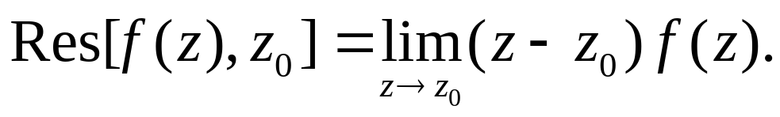
2.留数的计算方法
(1) 如果
为
的可去奇点,
(2) 如果
为
的本性奇点,
则需将
展开
成洛朗级数求
(3) 如果
为
的极点, 则有如下计算规则
规则1
如果 为 的一级极点, 那末

Slide 5


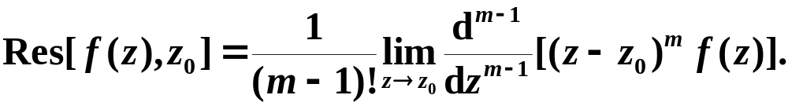
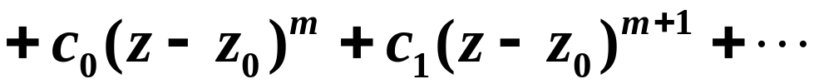
规则2
如果 为 的 级极点,
那末
简要说明

Slide 6
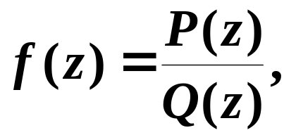


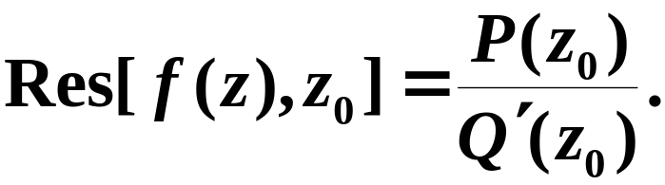
规则3
设
及
在
都解析，
如果
那末
为
的一级极点,
且有

Slide 7

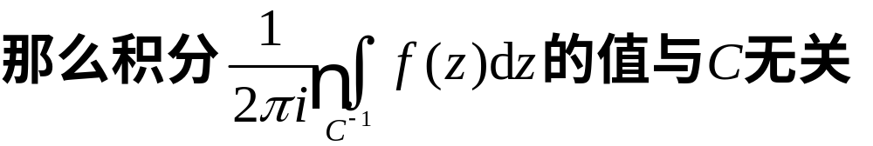


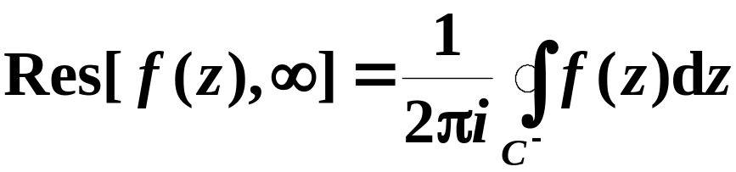
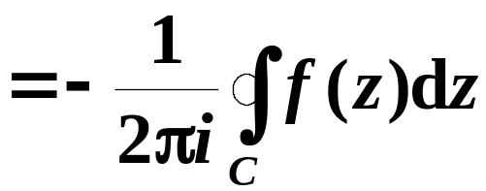


三、在无穷远点的留数
1.定义
设函数
在圆环域
内解析，
C为圆环域内绕原点的任何一条正向简单闭曲线，
记作
注意积分路线取顺时针方向
说明

Slide 8


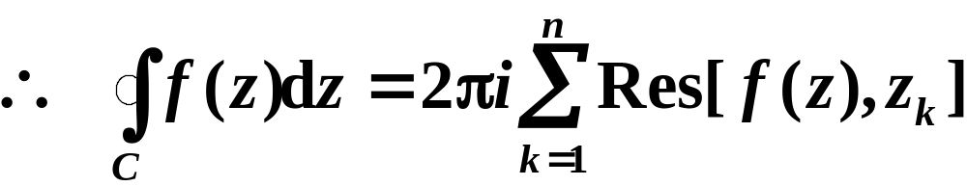

2.定理二
如果函数
在扩充复平面内只有有限个
孤立奇点, 那末
在所有各奇点 (包括 点)
的留数的总和必等于零.
C 是 包围复平面所有（有限）奇点
(留数定理)

Slide 9
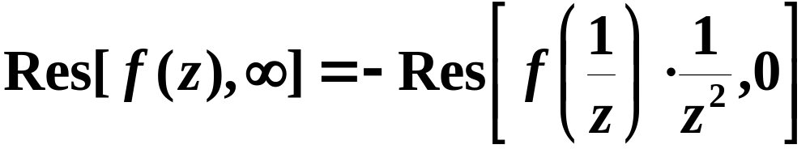
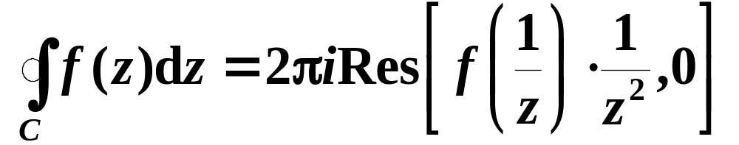
3.在无穷远点处留数的计算
规则4
说明: 定理二和规则4提供了计算函数沿闭曲线
积分的又一种方法:
在很多情况下此法更为简单.

Slide 10
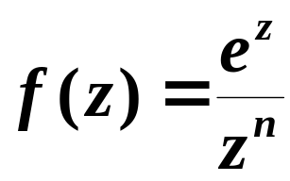

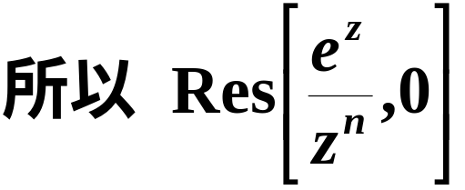
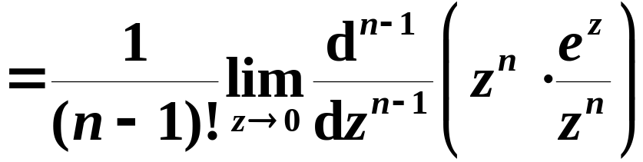
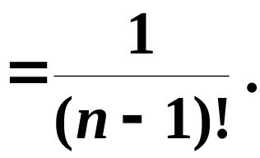
四、典型例题
例1 求
在
的留数.
解

Slide 11
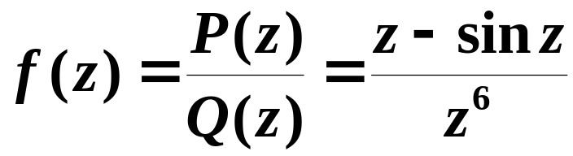




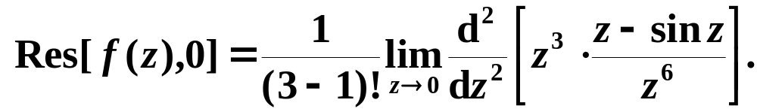
例2 求
在
的留数.
分析
是
的三级零点
由规则3得
计算较麻烦.

Slide 12

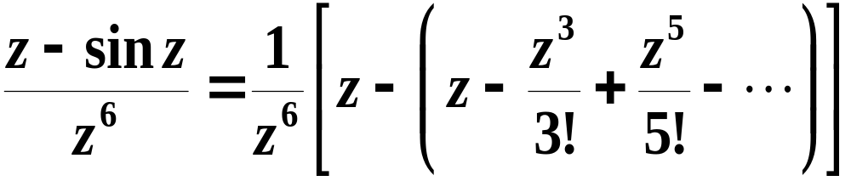
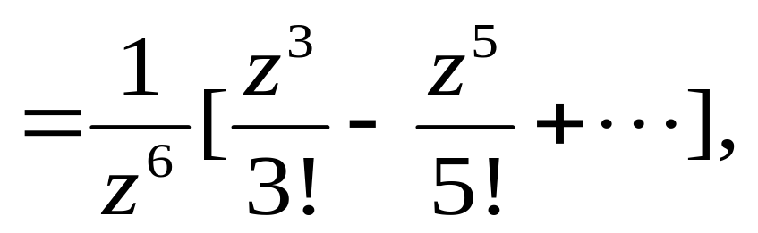
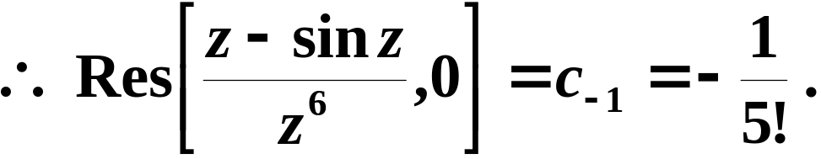
解
如果利用洛朗展开式求
较方便:

Slide 13

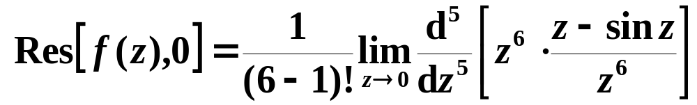
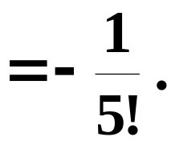
说明:
1. 在实际计算中应灵活运用计算规则.
如 为 m 级极点，当 m 较大而导数又难以计算时,
可直接展开洛朗级数求
来计算留数 .
2. 在应用规则2时,
为了计算方便一般不要将m
取得比实际的级数高.
但有时把m取得比实际的
级数高反而使计算方便.
如上例取

Slide 14
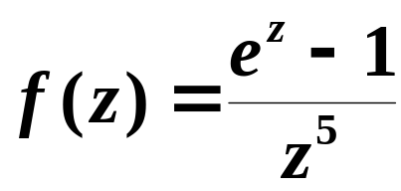

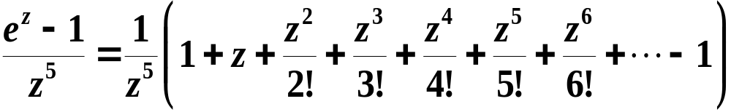
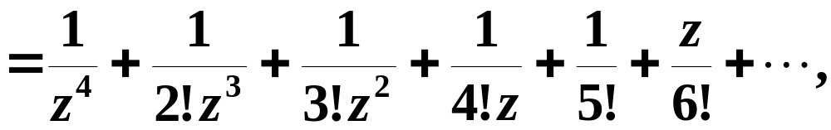
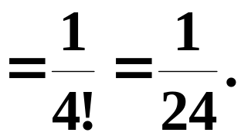

例3
求
在
的留数.
解
是
的四级极点.
在
内将
展成洛朗级数:

Slide 15
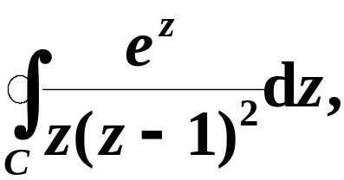


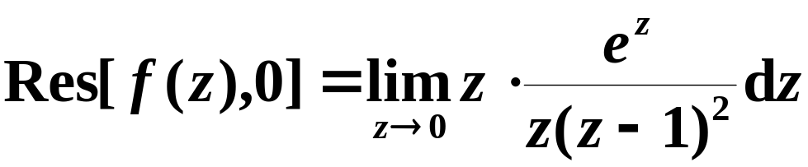
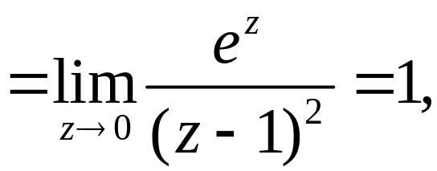
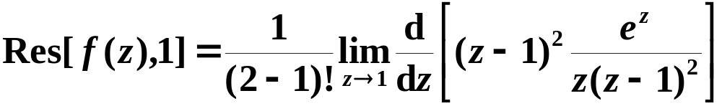
例4 计算积分
C为正向圆周:
解
为一级极点,
为二级极点,

Slide 16
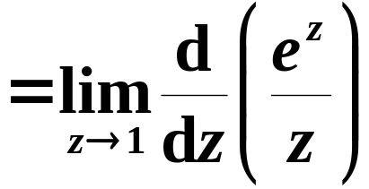
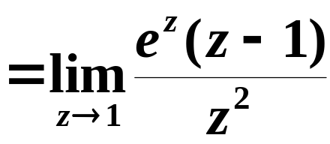

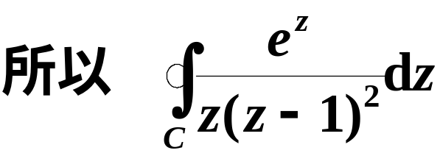



Slide 17
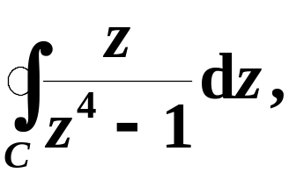

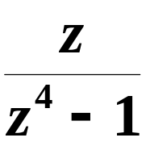


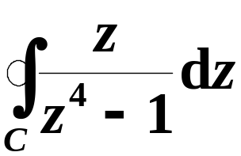

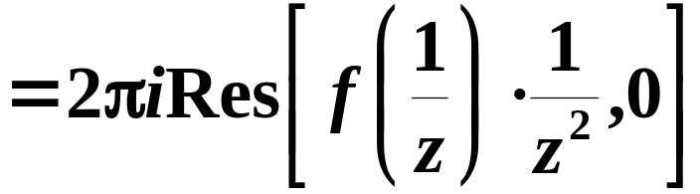
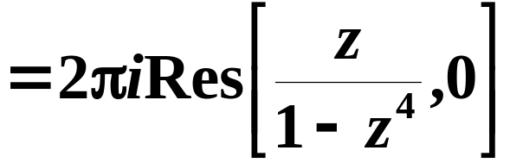

例5 计算积分
C为正向圆周:
解
函数
在
的外部, 除
点外没有
其他奇点.
根据定理 2与规则4:

Slide 18

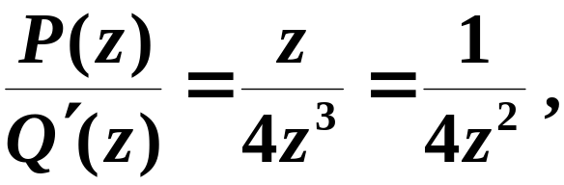
与以下解法作比较 :
被积函数
有四个一级极点
都
在圆周
的内部 , 所以
由规则3

Slide 19
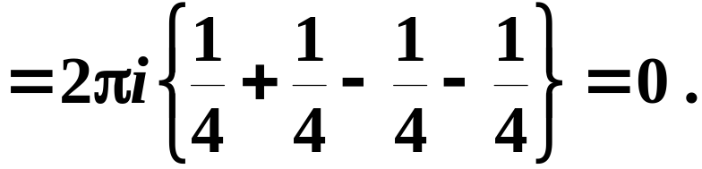
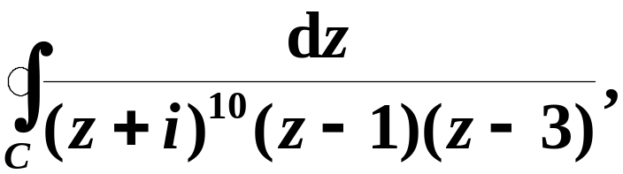
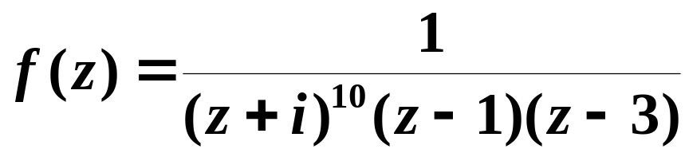

可见, 利用无穷远点的留数更简单.
例6 计算积分
C为正向圆周 :
解
被积函数
除
点外, 其他奇点为

Slide 20






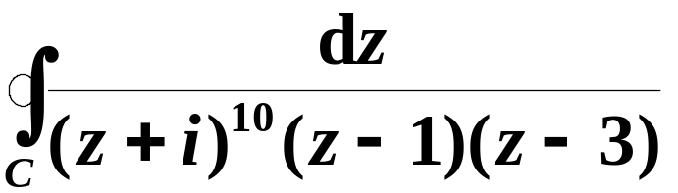
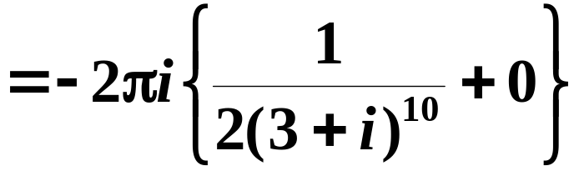
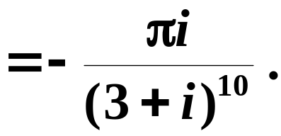
则
由于
与
1在C的内部,
所以

Slide 21
五、小结与思考
本节我们学习了留数的概念、计算以及留数
定理. 应重点掌握计算留数的一般方法,尤其是极
点处留数的求法, 并会应用留数定理计算闭路复
积分.

Slide 22

思考题

Slide 23

思考题答案
放映结束，按Esc退出.

Slide 24

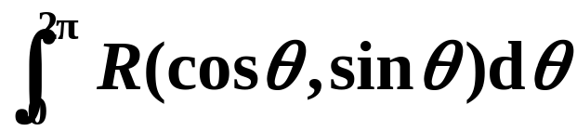


第三节 留数在定积分计算上的应用
一、形如 的积分
二、形如 的积分
三、形如 的积分
四、小结与思考

Slide 25
一、形如 的积分
思想方法 :
把定积分化为一个复变函数沿某条
封闭路线的积分 .
两个重要工作:
1) 积分区域的转化
2) 被积函数的转化

Slide 26










形如
当
历经变程
时,
z 沿单位圆周
的
正方向绕行一周.

Slide 27




z的有理函数 , 且在
单位圆周上分母不
为零 , 满足留数定
理的条件 .
包围在单位圆周
内的诸孤立奇点.

Slide 28



二、形如 的积分
若有理函数 R(x)的分母至少比分子高两次,
并且分母在实轴上无孤立奇点.
一般设
分析
可先讨论
最后令
即可 .

Slide 29


1. 被积函数的转化:
可取 f(z)=R(z) .
(当z在实轴上的区间内变动时 , R(z)=R(x))
2. 积分区域的转化:
取一条连接区间两端的按段光滑曲线, 使与区间
一起构成一条封闭曲线, 并使R(z)在其内部除有
限孤立奇点外处处解析.
(此法常称为“围道积分法”)

Slide 30






取R适当大, 使R(z)所有的在上半平面内的极点
都包在这积分路线内.
y
这里可补线
(以原点为中心 , R为半径
.
.
的在上半平面的半圆周)
x
与
一起构成封闭曲线C , R(z)在C及其
内部(除去有限孤立奇点）处处解析.

Slide 31











根据留数定理得 :

Slide 32







例4 计算积分
解
在上半平面有二级极点
一级极点

Slide 33








Slide 34
三、形如 的积分
积分存在要求: R(x)是x的有理函数而分母的次
数至少比分子的次数高一次, 并且R(z)在实轴上
无孤立奇点.
y
同前一型: 补线
.
.
与
一起构成封闭
x
曲线C ,使R(z)所有的在上半平面内的极点
都
包在这积分路线内 .

Slide 35














对于充分大的 , 且 时, 有

Slide 36













从而

Slide 37







由留数定理:

Slide 38




例5 计算积分
解
又
在上半平面只有二级极点

Slide 39







注意 以上两型积分中被积函数中的R(x)在实轴
上无孤立奇点.

Slide 40






例6 计算积分
分析
因
在实轴上有一级极点
应使封闭路
线不经过奇点, 所以可取图示路线:

Slide 41













解
封闭曲线C:
由柯西-古萨定理得:
由

Slide 42











Slide 43








当 充分小时, 总有

Slide 44









即

Slide 45













例7
证
如图路径，

Slide 46









Slide 47




令两端实部与虚部分别相等，得
菲涅耳(fresnel)积分

Slide 48
四、小结与思考
本课我们应用“围道积分法”计算了三类实
积分, 熟练掌握应用留数计算定积分是本章的难
点.

Slide 49

思考题

Slide 50





思考题答案
放映结束，按Esc退出.

